Slide 1
Novo MSI6
Sólidos geométricos
Resolução de exercícios e problemas (Planificação de sólidos)

Slide 2
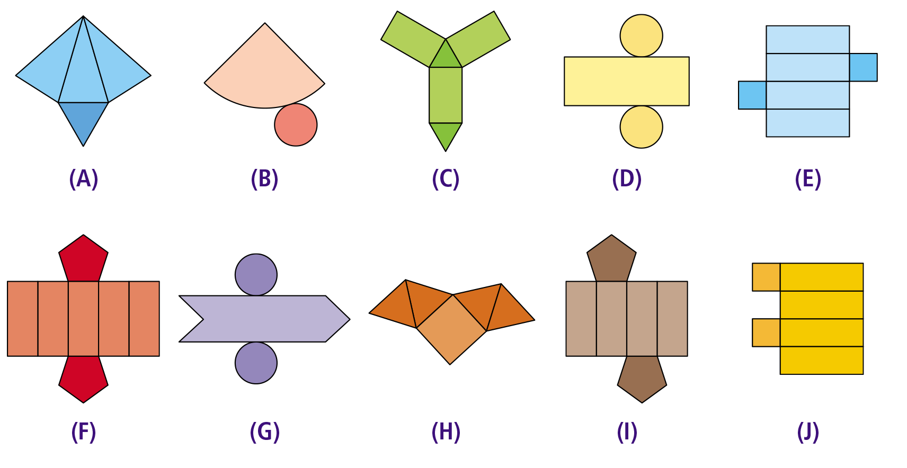
Vou Aplicar
1. Algumas das figuras seguintes representam planificações de sólidos.
Indica as figuras que são planificações de:
1.1. pirâmides triangulares;
Novo MSI6

Slide 3
Vou Aplicar
1. Algumas das figuras seguintes representam planificações de sólidos.
Indica as figuras que são planificações de:
1.2. pirâmides quadrangulares;
Novo MSI6

Slide 4
Vou Aplicar
1. Algumas das figuras seguintes representam planificações de sólidos.
Indica as figuras que são planificações de:
1.3. prismas triangulares;
Novo MSI6

Slide 5
Vou Aplicar
1. Algumas das figuras seguintes representam planificações de sólidos.
Indica as figuras que são planificações de:
1.4. prismas quadrangulares;
Novo MSI6

Slide 6
Vou Aplicar
1. Algumas das figuras seguintes representam planificações de sólidos.
Indica as figuras que são planificações de:
1.5. prismas pentagonais;
Novo MSI6

Slide 7
Vou Aplicar
1. Algumas das figuras seguintes representam planificações de sólidos.
Indica as figuras que são planificações de:
1.6. cilindros;
Novo MSI6

Slide 8
Vou Aplicar
1. Algumas das figuras seguintes representam planificações de sólidos.
Indica as figuras que são planificações de:
1.7. cones.
Novo MSI6

Slide 9
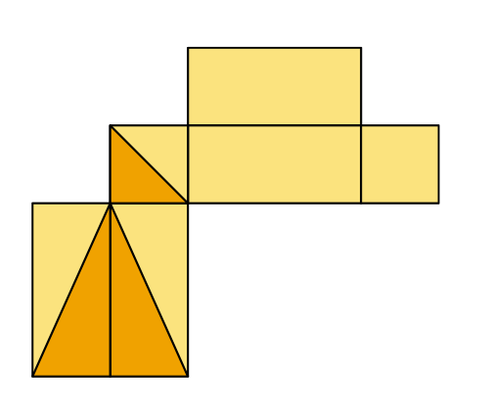
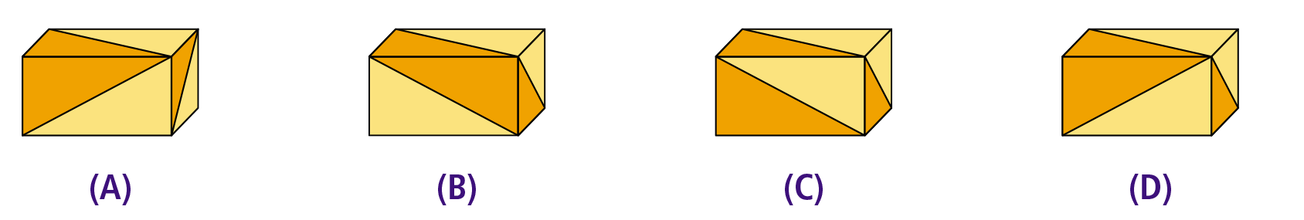
Vou Aplicar
2. A figura representa a planificação de um paralelepípedo com três das faces parcialmente sombreadas.
Qual dos paralelepípedos pode ser construído a partir da planificação representada na figura?
Prova Final de Matemática, 2.° Ciclo, 2.ª Fase, 2015
Novo MSI6

Slide 10
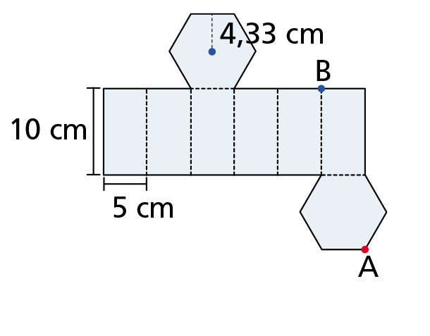
Vou Aplicar
3. A Marta pretende construir um poliedro em cartolina, usando a planificação seguinte.
3.1. Classifica o poliedro que a Marta vai construir.
R: Prisma hexagonal.
Novo MSI6

Slide 11
Vou Aplicar
3. A Marta pretende construir um poliedro em cartolina, usando a planificação seguinte.
3.2. Quantos vértices, quantas arestas e quantas faces terá esse poliedro?
R: Vértices: 12; arestas: 18; faces: 8.
Novo MSI6

Slide 12
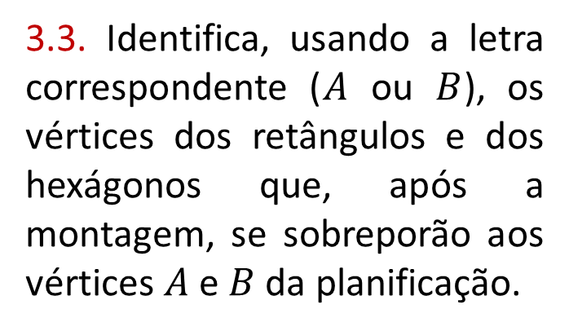
Vou Aplicar
3. A Marta pretende construir um poliedro em cartolina, usando a planificação seguinte.
3.3. Identifica, usando a letra correspondente ($A$ ou $B$), os vértices dos retângulos e dos hexágonos que, após a montagem, se sobreporão aos vértices $A$ e $B$ da planificação.
Novo MSI6

Slide 13
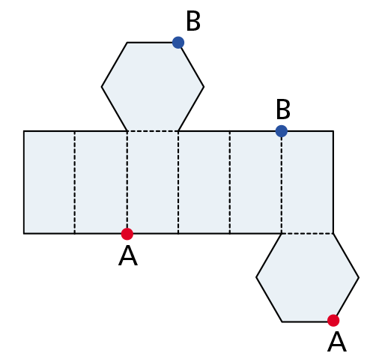
Vou Aplicar
3. A Marta pretende construir um poliedro em cartolina, usando a planificação seguinte.
Novo MSI6

